Slide 1
Комплексная безопасность Муниципального автономного дошкольного образовательного учреждение Городского округа «город Ирбит» «Детский сад № 14» на 2021 год -2022 год

Slide 2
Комплексная безопасность образовательного процесса
Это состояние защищенности образовательного учреждения от реальных и прогнозируемых угроз социального и природного характера, обеспечивающее его безопасное функционирование
Разделы:
-Охрана труда;
-Антитеррористическая безопасность;
-пожарная безопасность;
Безопасность дорожного движения.
Далее мы рассмотрим мероприятия по обеспечению комплексной безопасности
-

Slide 3
Раздел охрана труда:
Подробно ознакомиться о разделе можно по ссылке: https://xn--80abg7bml7dj.xn--80achbdub6dfjh.xn--p1ai/bezopasnost/ohrana-truda/
Приказ от 14.01.2021 года № 21-од « Внедрение системы управления охраны труда» ( цель – соблюдение требований охраны труда)
Приказ от 14.01.2021 года № 22-од « О создании комиссии по общественному осмотру зданий и сооружений» ( Цель – общий осмотр зданий и сооружений 2 раза в год)
Приказ от 14.01.2021 года № 23-од « Об организации административно – общественного контроля за соответствием состояния охраны труда» ( Цель – предупреждение производственного травматизма, обеспечение условий проведения учебно – воспитательного процесса)

Slide 4
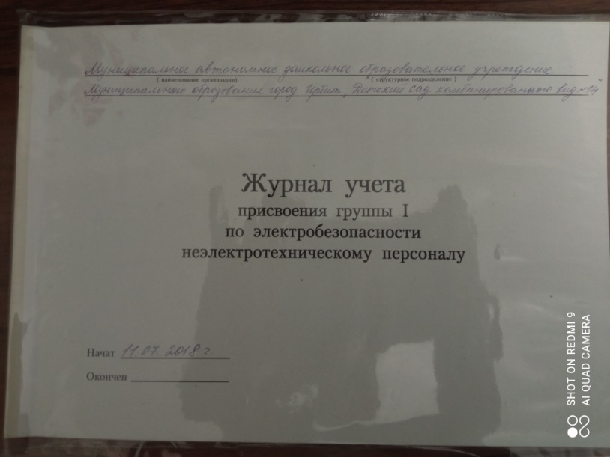
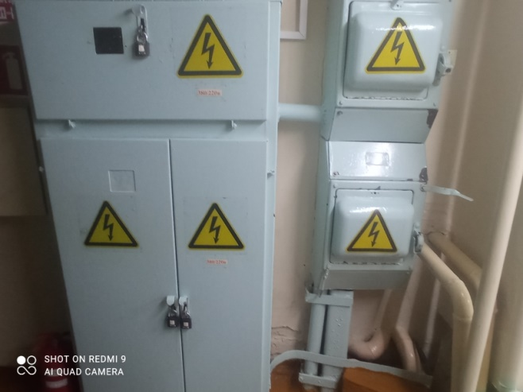
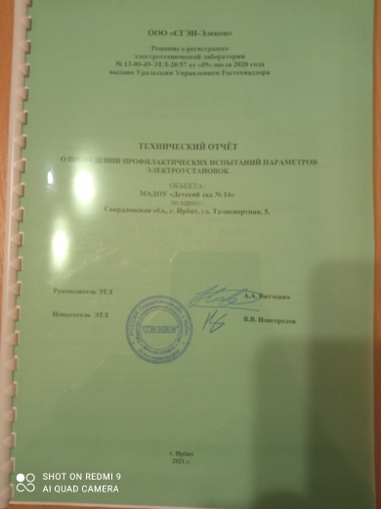
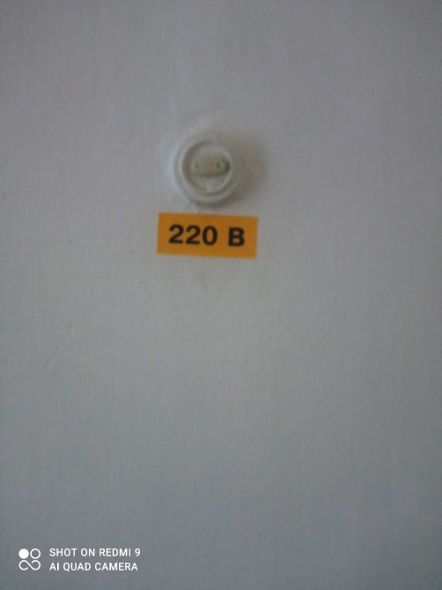
Раздел Охраны труда
Электробезопасность

Slide 5
Раздел охрана труда:
Подробно ознакомиться можно по ссылке: https://xn--80abg7bml7dj.xn--80achbdub6dfjh.xn--p1ai/bezopasnost/ohrana-truda/
Инструкции по работе с детьми в количестве 27 штук разработаны 17 марта 2020 года.
Мы беседуем с воспитанниками о:
правила безопасного поведения в помещении детского сада;
правила безопасного поведения детей в групповых помещениях;
правила безопасного поведения воспитанников детского сада на прогулке;
правила безопасного поведения в природе;
правила пожарной безопасности и электробезопасности для воспитанников детского сада;
правила безопасного поведения на улицах и дорогах города, в транспорте;
правила безопасного поведения на занятиях, при работе с инструментами и предметами;
поведения в чс ситуациях;
правила безопасного поведения при встрече с незнакомыми людьми;
если встретил незнакомый предмет;
если тебя оставили дома;
поведение детей на дороге;
поведение детей на воде;
что нельзя брать в рот;
как вести себя если потерялся на улице;
поведение в летний оздоровительный период;
охрана жизни и здоровья при работе с принадлежностями по изобразительной деятельности;
правила безопасного поведения при приеме пищи, при обращении со столовыми приборами;
охрана жизни и здоровья при играх с мелкими конструкторами, мозаикой, материалам для развития моторики;
правила безопасного поведения в музыкальном зале;
правила безопасного поведения в культурно – массовых местах;
правила безопасного поведения при просмотре диафильмов, видеофильмов, мультфильмов, слайдов, презентаций;
охрана жизни и здоровья при работе в уголке природы
правила безопасного поведения при трудовой деятельности
правила безопасного поведения при одевании и раздевалке.

Slide 6
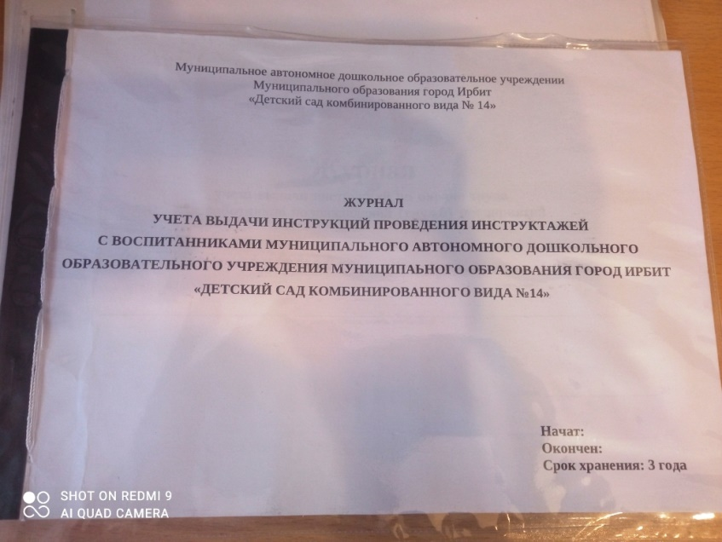
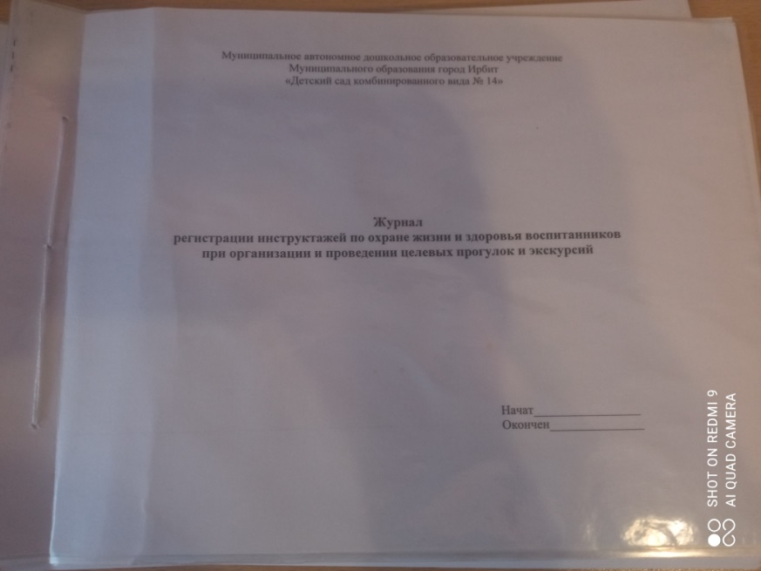
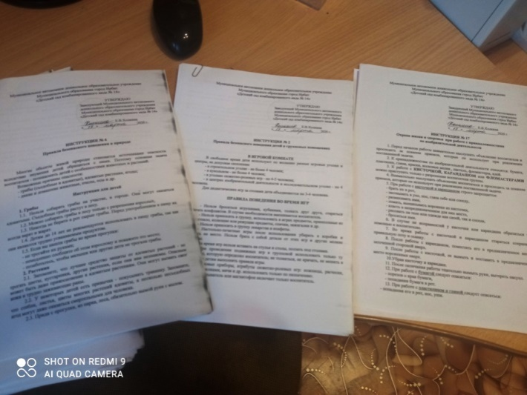
Раздел Охраны труда

Slide 7
Раздел охрана труда:
Правила внутреннего трудового распорядка воспитанников представлены на официальном сайте МАДОУ «Детский сад № 14», ссылка https://xn--80abg7bml7dj.xn--80achbdub6dfjh.xn--p1ai/docs/2020_06_23/4SbayyThn9KE5fbnkAT5374YS.pdf
Также с данным документов, родители (законные представители) могут ознакомиться в раздевальных комнатах группы:

Slide 8
Антитеррористическая безопасность
Приказ № 11.01.2021 г № 8-ОД «О назначении ответственного за антитеррористическую и противодиверсионную защищенность»
Приказ от 15.12.2020г № 116- ОД «Об утверждении плана тренировок при угрозе совершения или совершения террористического акта» ( тренировки проводятся один раз в три месяца)
Разработаны инструкции:
по антитеррористической безопасности № 1 от 03.02.2021 г.
по действию персонала при угрозе или совершении террористического акта № 2 от 03.02.2021 г.
Существует порядок эвакуации сотрудников и иных лиц в случаи информации об угрозе террористического акта от 03.02.2021 год.
Схема оповещения дежурных и аварийно- спасательных служб при угрозе террористического акта или другой чс от 03.02.2021 год
Соглашение о взаимных обязательствах на случай эвакуации сотрудников при чс с МАОУ СОШ № 8 города Ирбита.

Slide 9
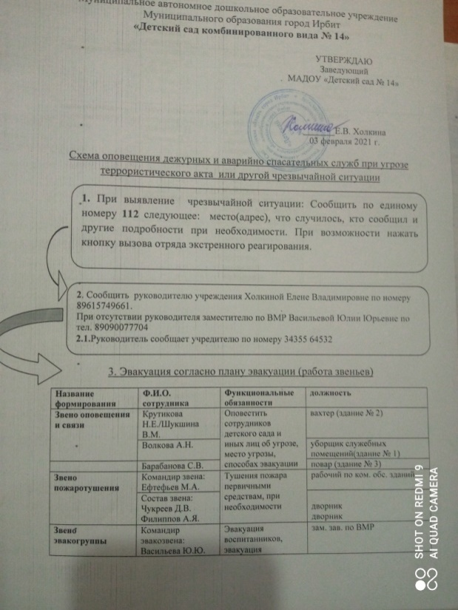
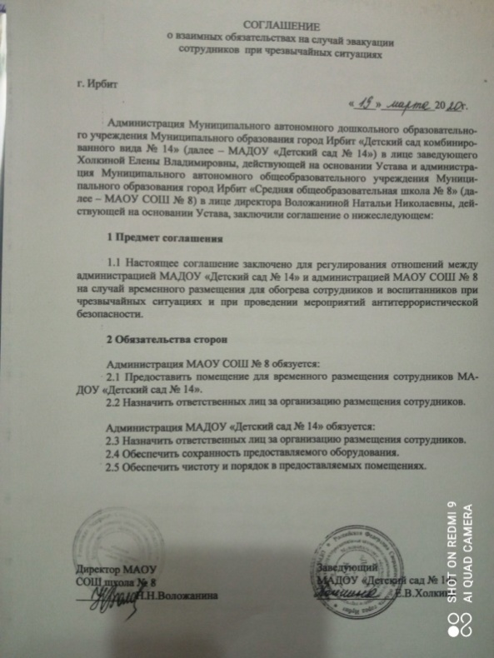
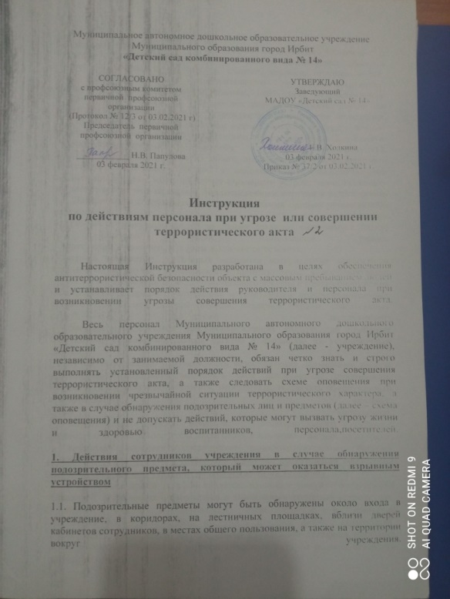
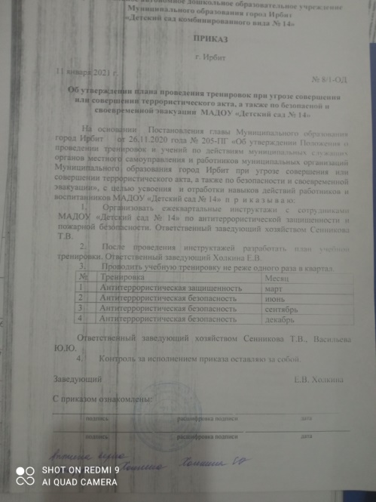
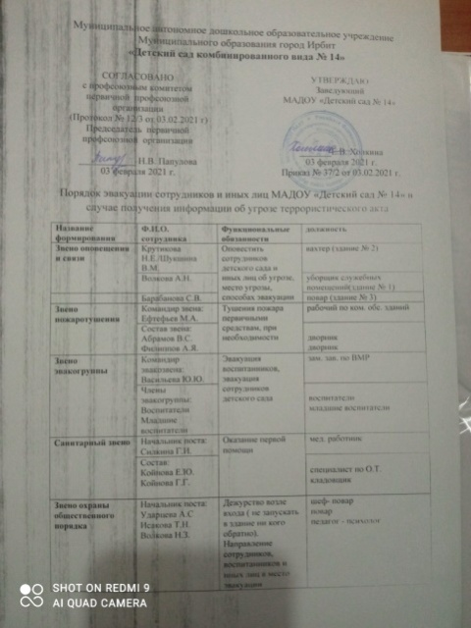
Антитеррористическая безопасность

Slide 10
Антитеррористическая безопасность
Пропускной режим осуществляет вахтер с 7:00 по 18:00
Физическую охрану осуществляет ЧОП «Гюрза»
Экстренное реагирование вневедомственной охраны в случае срабатывания тревожной кнопки осуществляется ФГКУ «Управление вневедомственной охраны войск национальной гвардии Российской Федерации по Свердловской области» в г. Ирбите
Территория ДОУ ограждена, ограждение исправно. Калитки обеспечены домофоным звонком. Обслуживание осуществляет ООО «СтражПлюс» г.Ирбит
Территррия МАДОУ «Детский сад « 14» находится под видионаблюдением.

Slide 11
Антитеррористическая безопасность

Slide 12
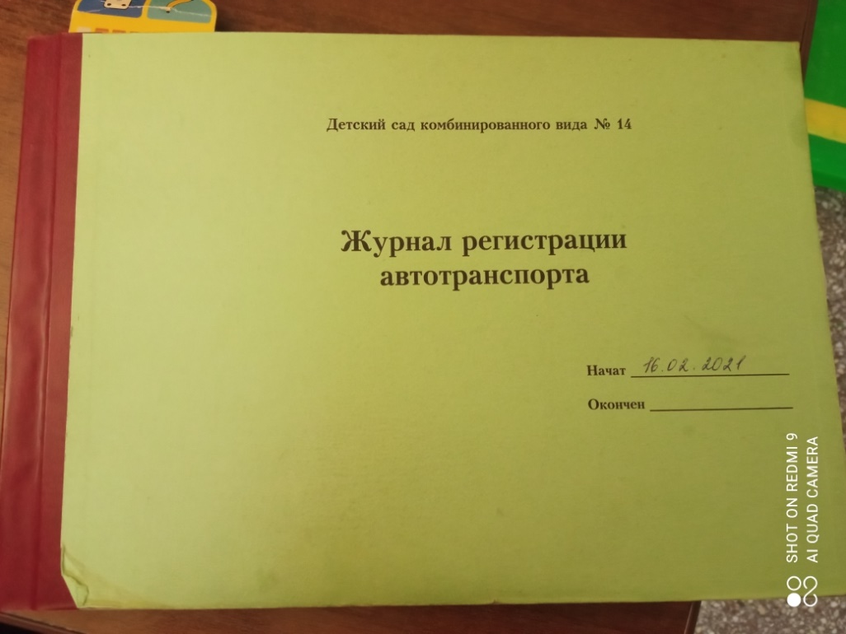
Антитеррористическая безопасность

Slide 13
Пожарная безопасность
Приказ от 01.06.2021 года № 92-од «О назначении ответственного за пожарную безопасность» ( каждое помещение детского сада закреплен ответственный за пожарную безопасность, ответственный за пожарную безопасность в МАДОУ «Детский сад № 14» заведующий хозяйством»
Приказ от 11.01.2021г. № 14-од « О мерах пожарной безопасности»
План основных мероприятий по пожарной безопасности на 2021 год.

Slide 14
Пожарная безопасность
Договор на техническое обслуживание системы пожарной и тревожной сигнализации, видионаблюдения заключен с ФГУП «Охрана» Федеральной службы войск национальной гвардии Российской Федерации;
Договор на техническую поддержку, круглосуточного контроля и поддержанию работоспособности оборудования для дублирования сигнал «Пожар» заключен с ООО «ОКО- Охрана».

Slide 15
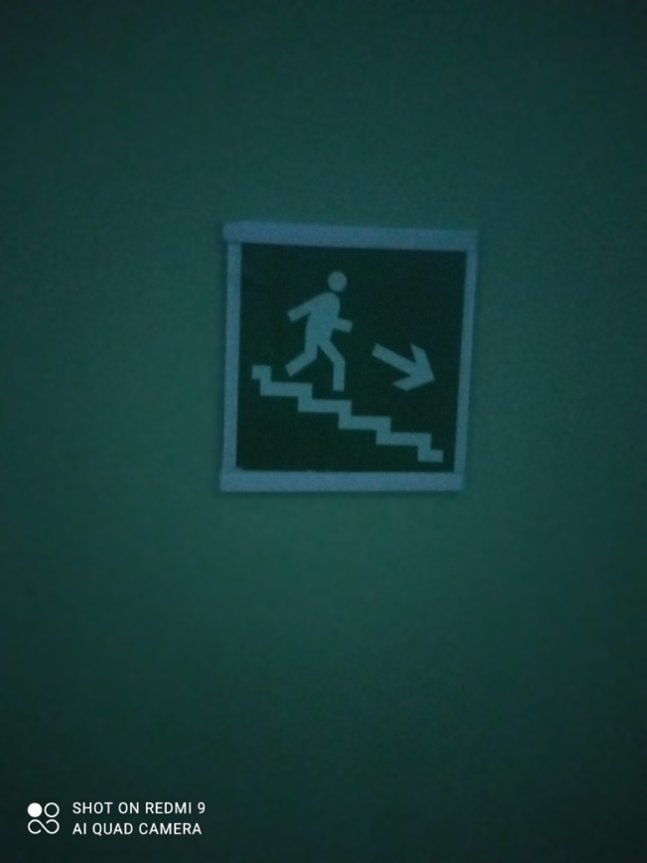
Пожарная безопасность

Slide 16
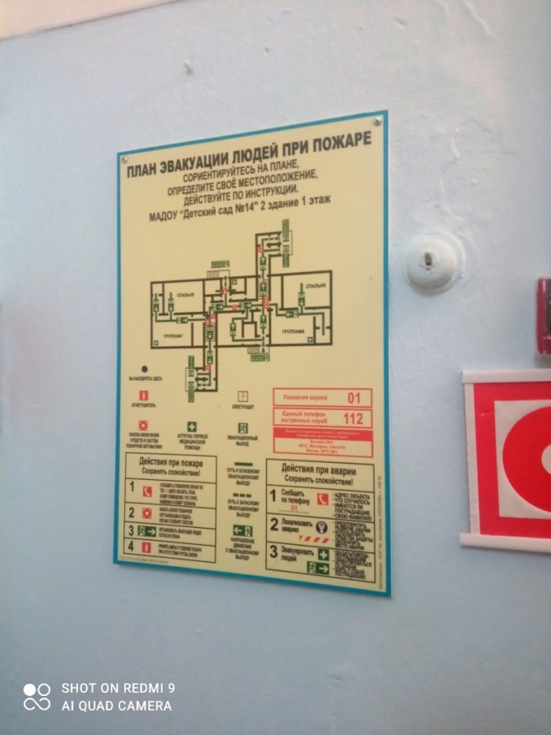
Пожарная безопасность

Slide 17
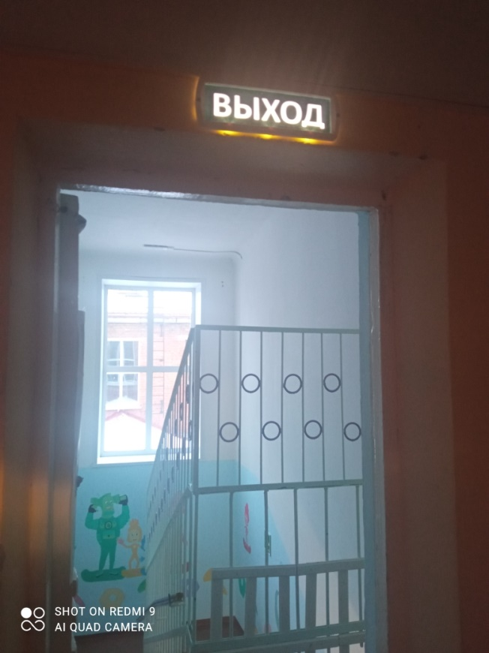
Пожарная безопасность

Slide 18
Пожарная безопасность

Slide 19
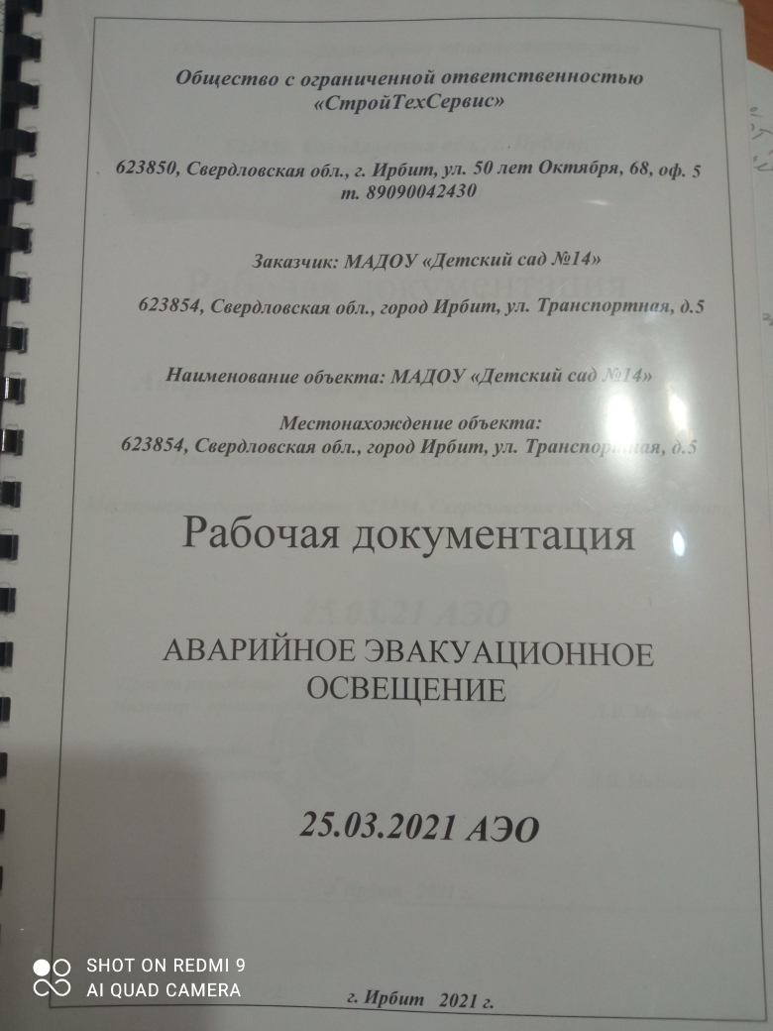
Пожарная безопасность
Здание оснащено системой оповещения о пожаре, сигнал пожар дублируется в пожарную часть города Ирбита, имеется аварийное – эвакуационной освещение

Slide 20
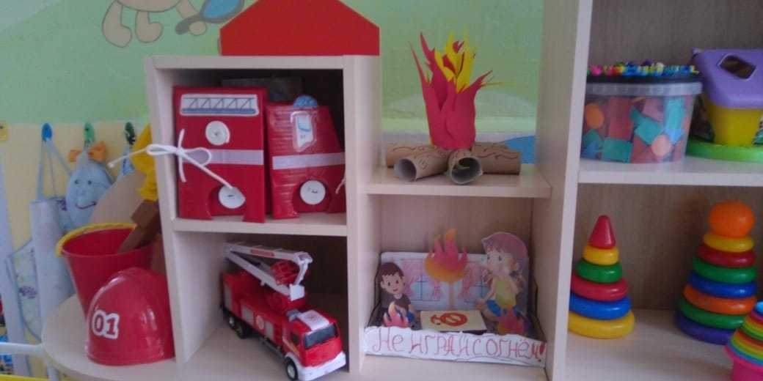
Пожарная безопасность (работа с воспитанниками)

Slide 21
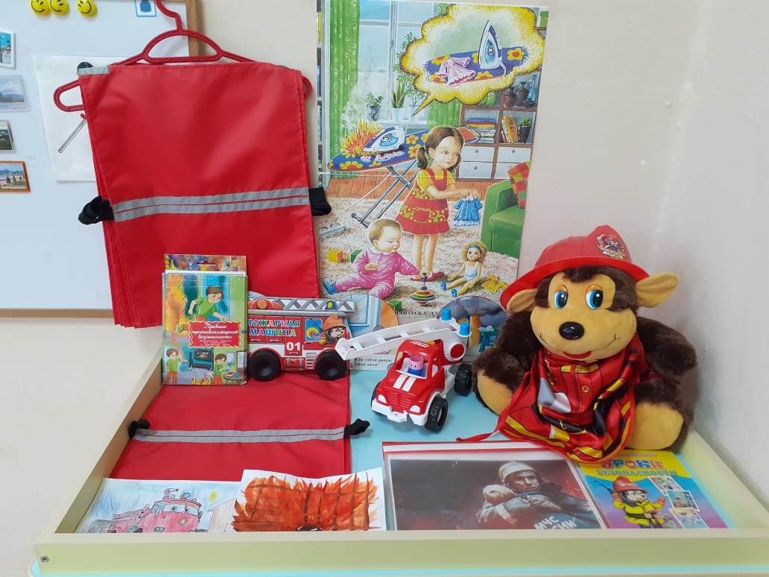
Пожарная безопасность (работа с воспитанниками)

Slide 22
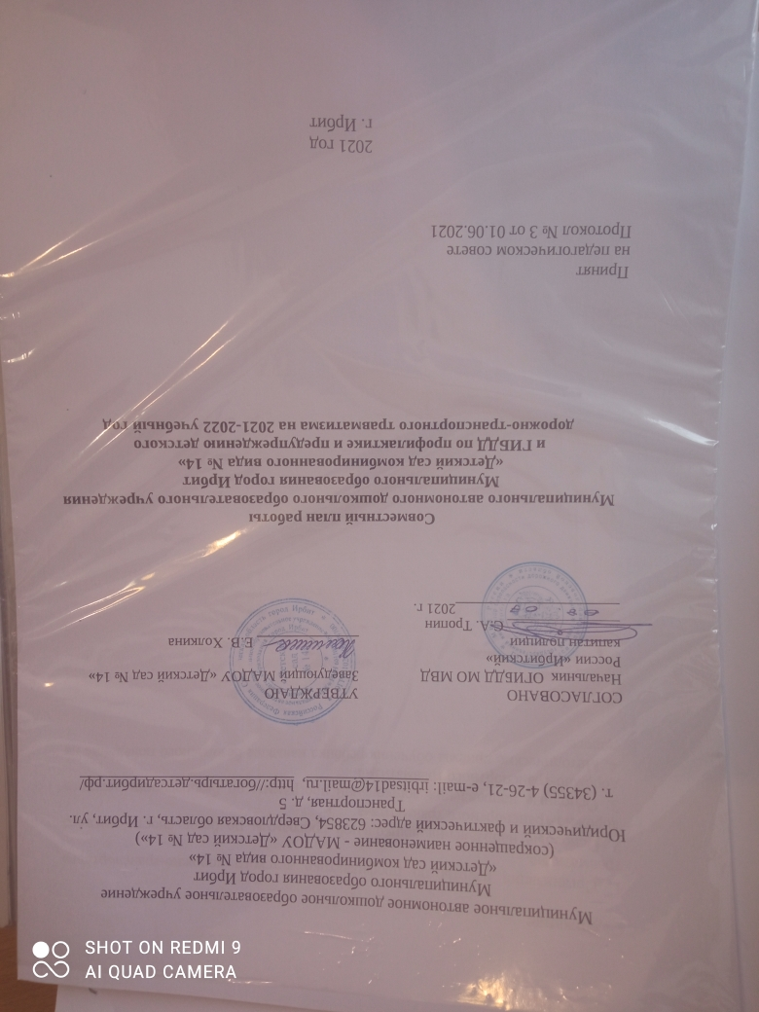
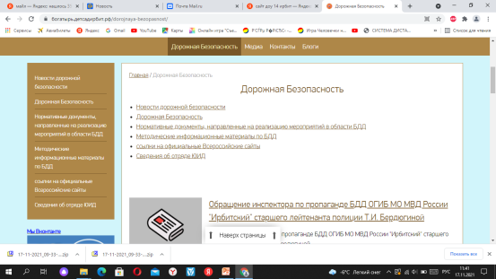
Безопасность дорожного движения
Ссылка на официальный сайт дорожная безопасность: https://xn--80abg7bml7dj.xn--80achbdub6dfjh.xn--p1ai/dorojnaya-bezopasnost/

Slide 23
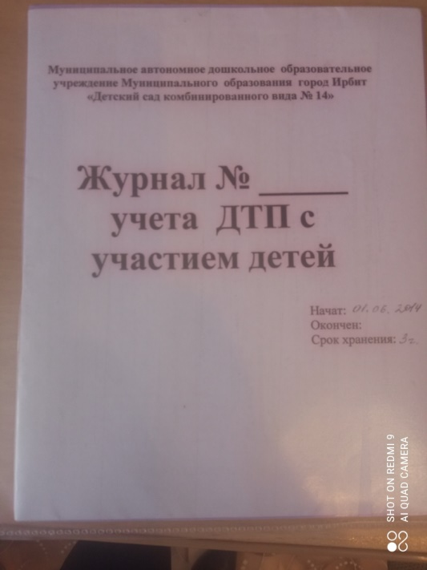
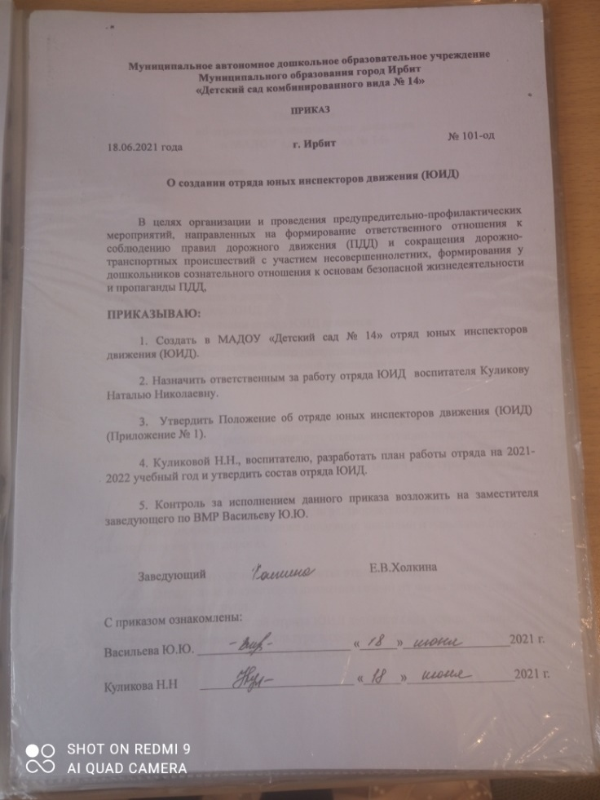
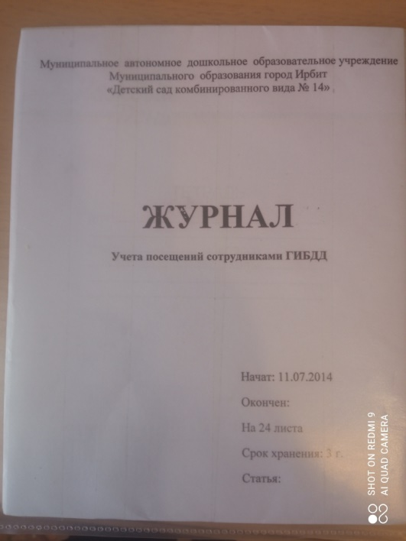
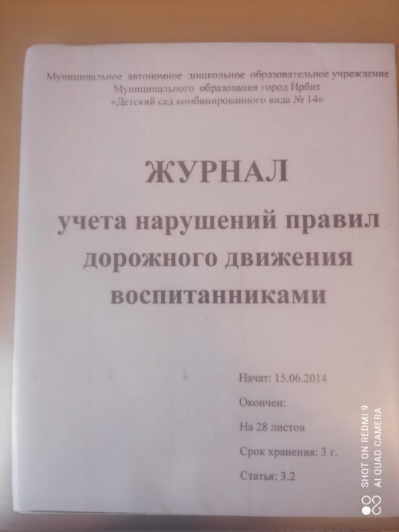
Безопасность дорожного движения

Slide 24
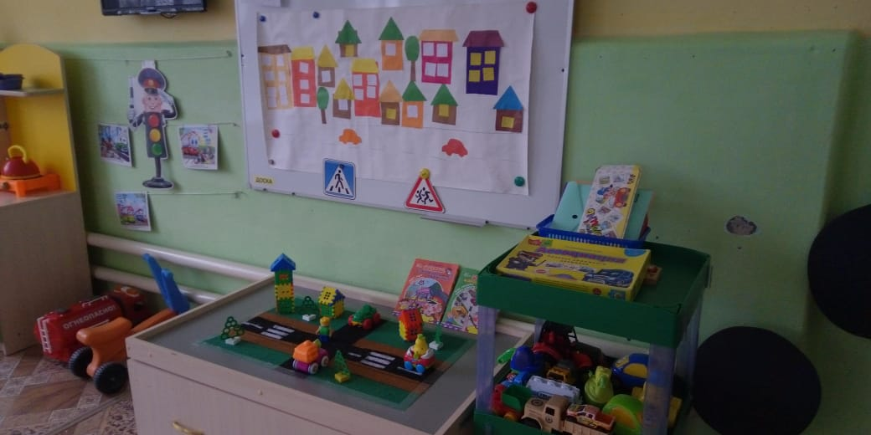
Безопасность дорожного движения

Slide 25
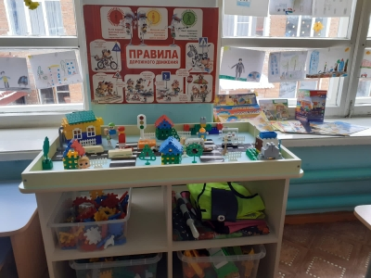
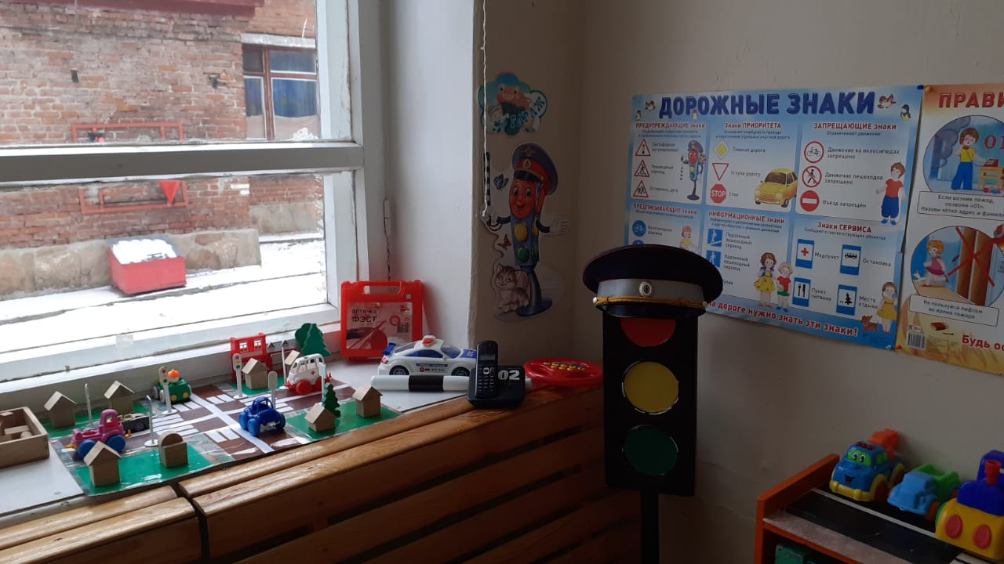
Безопасность дорожного движения

Slide 26
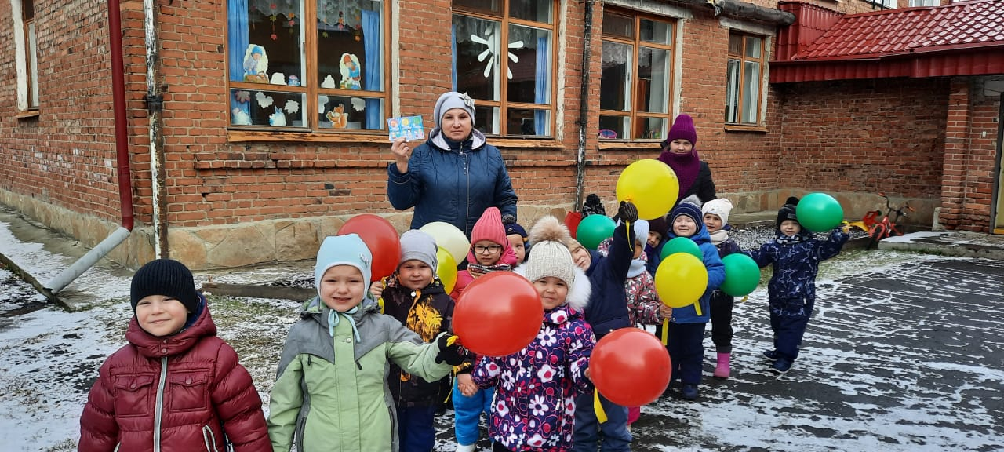
Безопасность дорожного движения

